Slide 1
Nuevas herramientas investigativas contra la criminalidad organizada
Orientada a la pesquisa de delitos económicos

Slide 2
Temario
CRIMINALIDAD ECÓNOMICA
INDUSTRIA FINTECH
Ingeniería Social
SISTEMA PREVENTIVO LA/FT (UIF, Sujetos Obligados)
OSINT
Fuentes de Información Públicas/Privadas
www.aceco.org.ar
informate@aceco.org.ar
www.aceco.org.ar
informate@aceco.org.ar

Slide 3
CRIMINALIDAD ECONÓMICA EN EL CONTEXTO DEL CRIMEN
ORGANIZADO

Slide 4
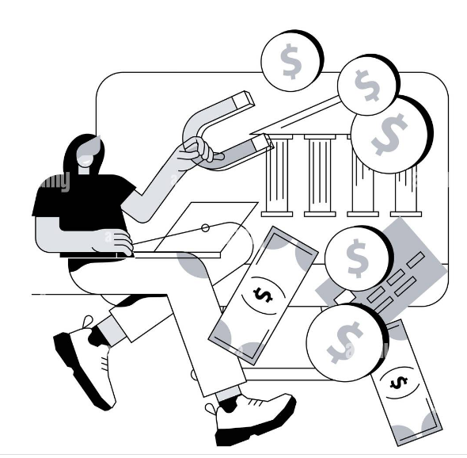
CRIMINALIDAD ECONÓMICA
Distintos bienes jurídicos protegidos
Delitos Tributarios: evasión fiscal, evasión fiscal agravada y todas las conductas típicas incluidas en el Régimen Penal Tributario (Ley 27.430);
Contrabando Ley 22.415 (Código Aduanero);
Régimen Penal Cambiario;
Fraude Económico y Bancario;
Enriquecimiento de funcionarios públicos;
Lavado de Activos y Financiamiento del Terrorismo;
Trafico de información privilegiada;
Abuso de Mercado;
Intermediación financiera sin autorización de autoridad competente;
El soborno trasnacional
Caso de soborno de empleados y funcionarios de instituciones financieras y de aquellas que operen en el mercado de valores;
Entre otras conductas típicas…
RECURSOS DEL ESTADO – FUNCIONAMIENTO DEL MERCADO Y LA ECONÓMIA
Afecta el funcionamiento de las instituciones públicas y privadas
La Seguridad Pública
La integridad del sistema financiero
La implementación de los sistemas impositivos
El desarrollo económico de los países…
Delitos Económicos
Delitos de Cuello Blanco
Crimen Financiero

Slide 5
Enfoque criminológico El crimen organizado no debe ser reducido únicamente a la delincuencia violenta, sino que también se refiere a otro tipo de criminalidad como los denominados por Edwin H. Sutherland “delitos de cuello blanco”
Delito Económico Organizado
Multinacionales – Grandes Corporaciones
Grupos Económicos
Crimen económico organizado

Slide 6
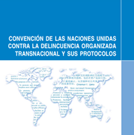
Reconocimiento internacional
Artículo 3.5. 5. Las Partes dispondrán lo necesario para que sus tribunales y demás autoridades jurisdiccionales competentes puedan tener en cuenta las circunstancias de hecho que den particular gravedad a la comisión de los delitos tipificados de conformidad con el párrafo l, del presente artículo, tales como: a) La participación en el delito de un grupo delictivo organizado del que el delincuente forme parte.
+ Protocolo para prevenir, reprimir y sancionar la trata de personas, especialmente mujeres y niños
+ Protocolo contra el tráfico ilícito de migrantes por tierra, mar y aire, que complementa la Convención de las Naciones contra la Delincuencia Organizada Transnacional .
+ Resolución 55/255 de la Asamblea General, de 31 de mayo de 2001 . Anexo. Protocolo contra la fabricación y el tráfico ilícitos de armas de fuego, sus piezas y componentes y municiones, que complementa la Convención de las Naciones Unidas contra la Delincuencia Organizada Transnacional .

Slide 7
Concepto Características
Grupo estructurado de tres o más personas que exista durante cierto tiempo y que actúe concertadamente con el propósito de cometer uno o más delitos graves o delitos tipificados con arreglo a la presente Convención con miras a obtener, directa o indirectamente, un beneficio económico u otro beneficio de orden material.
grupo social con una estructura y miembros que se organizan para cometer acciones delictivas- ilegales.
su finalidad es obtener un beneficio económico en el menor tiempo posible. Sobreviven a través de la violencia y la corrupción.
fenómeno complejo y con dificultades para su estudio.

Slide 8
Delitos entendidos como crimen organizado
De acuerdo a la Oficina de las Naciones Unidas contra la Droga y el Delito (UNOCD), entre los delitos que se registran dentro de este universo del crimen organizado se destacan:
1- el tráfico de drogas
2- la trata de personas
3- el tráfico ilícito de armas de fuego
4- el tráfico ilícito de recursos naturales
5- el comercio ilegal de flora y fauna
6- la venta de medicamentos adulterados y
7- la delincuencia cibernética.
Importancia de una visión amplia sobre los mismos.

Slide 9
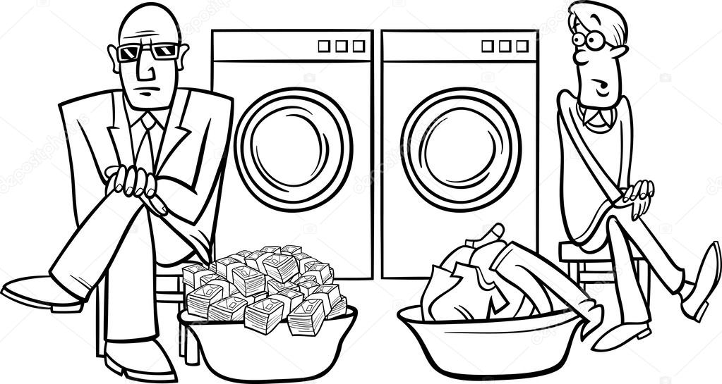
Panorama de actividades de CO en Argentina
Narcotráfico
las economías ilegales asociadas a
estos delitos están entre las que más valor generan en Argentina
Lavado de Activos
El robo automotor y la venta ilegal autopartes

Slide 10
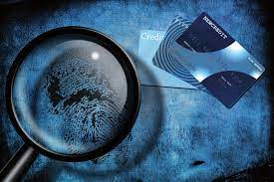
Tendencias Crimen Organizado a nivel global ONU
Ciber delitos
Es la evolución de la delincuencia transnacional. La naturaleza compleja del delito que tiene lugar en el ámbito sin fronteras del ciberespacio se ve agravada por la creciente participación de grupos delictivos organizados
Fraude Económico y Delitos de Identidad
En todo el mundo, las sociedades dependen cada vez más de la información de identificación. Se utiliza información relacionada con la identidad de las personas, para actividades bancarias, compras, viajes, entre otros. Cada vez más, dicha información también incluye información biométrica.
Tráfico Ilícito de bienes culturales
Los grupos delictivos organizados participan cada vez más en el tráfico de bienes culturales, tanto a través de mercados legítimos, como subastas e Internet, como en mercados clandestinos ilícitos.

Slide 11
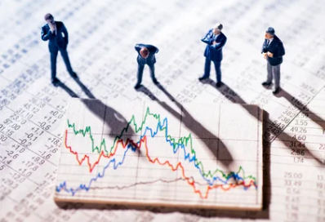
Cambio de paradigma El impacto en el delito de las nuevas formas de transaccionar
Globalización
Acumulación financiera 80 y 90
Metamorfosis del CO
Dinero, mayor liquidez, casino financiero global
Trasnacional
EMPRESA CRIMINAL

Slide 12
CRIMINALIDAD ECONÓMICA
Su relevancia en el contexto de investigación del crimen organizado
Criminalidad Económica: actividades de inicio, parte y fin como también financiación de la organización.
Lavado de Activos como delito más relevante que vamos a ver en el día de hoy. Su impronta en todo el proceso de actividades del crimen organizado.
Investigación económico financiera como fuente para recolectar datos e información relevante en una investigación de crimen organizado o en contexto de criminalidad económica.

Slide 13
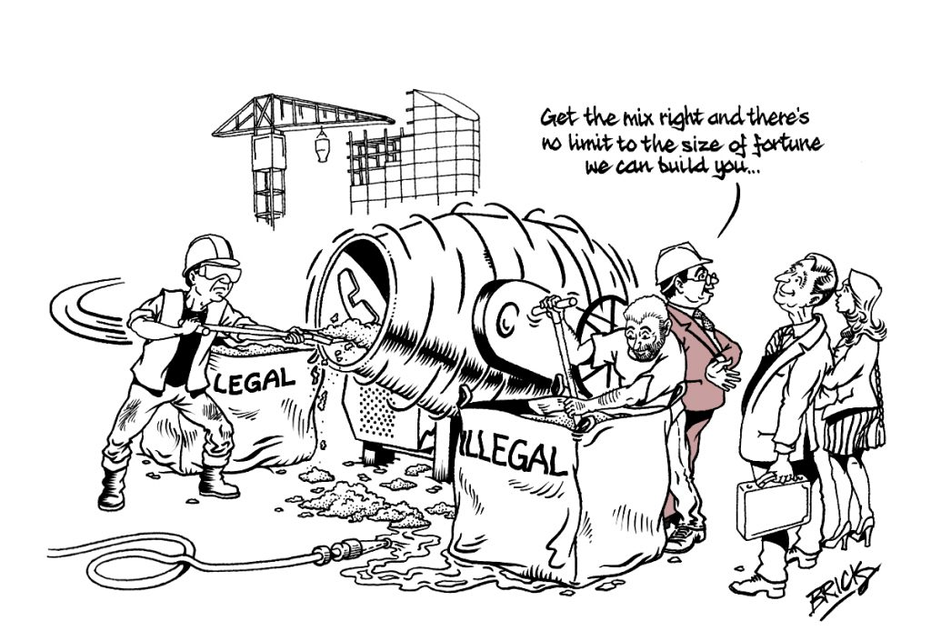
FLUJOS FINANCIEROS ILÍCITOS
Los FFI incluyen valores, dinero e instrumentos monetarios obtenidos:
– legalmente pero que son transferidos de manera ilícita, es decir, contrariando la normativa vigente respecto su traslado o vinculados a la evasión fiscal.
– que se adquieren a través de actividades ilegales (delitos, corrupción y evasión fiscal);

Slide 14
PANORAMA
Integrantes de la organización.
Financistas.
Beneficiarios económicos de las maniobras.
Identificación de bienes y activos utilizados por la organización
Relevancia de los Beneficiarios Finales (LA).
Crimen organizado
Objeto económico
FLUJOS FINANCIEROS ILÍCITOS
Investigación
Modificación Ley 25.246
Relevante para el decomiso efectivo de bienes y activos

Slide 15
BENEFICIARIO
FINAL

Slide 17
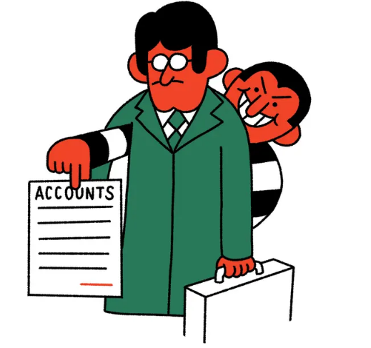
Sociedad fachada o ficticia: Tipología de lavado de activos que consiste en constituir sociedades legales, pero que no tienen existencia física ni cumplen con la actividad económica indicada en su giro, usadas por los lavadores para inyectar sus fondos ilícitos y darles así apariencia de legalidad.
Sociedad Papel: Tipología de lavado de activos que consiste en constituir sociedades legales, que no existen físicamente ni cumplen con su objeto social, usadas por los lavadores para justificar ingresos de origen ilícito.
Sociedad Pantalla: Tipología de lavado de activo que consiste en constituir sociedades legales, con existencia física y que cumplen con la actividad económica señalada en su certificado, usadas por los lavadores para mezclar sus fondos ilícitos con las ganancias obtenidas a través del giro de estas empresas.
Importancia de:
CDD:“Customer Due Diligence”
KYC: “ Know Your Customer”

Slide 18
Beneficiarios Finales (BF)
Importante su vínculo con tema empresas “fantasma o fachada”
Modificación Ley 25.246 Registro Único
Recomendación N.ª 24 del GAFI. Ley 25.246 y Resolución UIF 112/2021. AFIP RG 4897 y modificatorias.
El umbral establecido por la Unidad de Información Financiera (UIF) es del 10% y utiliza para su identificación la prueba en cascada, a saber:
Cuando ninguna persona alcanza a ostentar el 10% del capital:
➢ Se pasa a la segunda opción y se debe buscar quién tiene el control por otros medios y ejerce su control final, de forma directa o indirecta.
➢ Si de ese modo tampoco puede identificarse, entonces se informarán los datos de la persona humana que tenga la dirección, administración o representación de la persona jurídica.

Slide 19
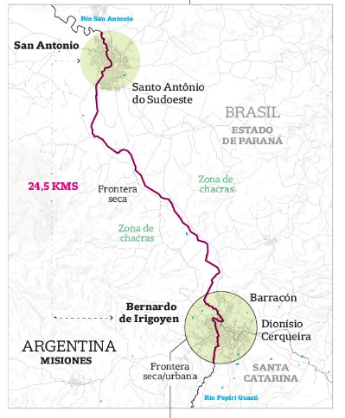
Primer Comando de la Capital (PCC) - Brasil
FUENTE DE FINANCIAMIENTO
CONTRABANDO

Slide 20
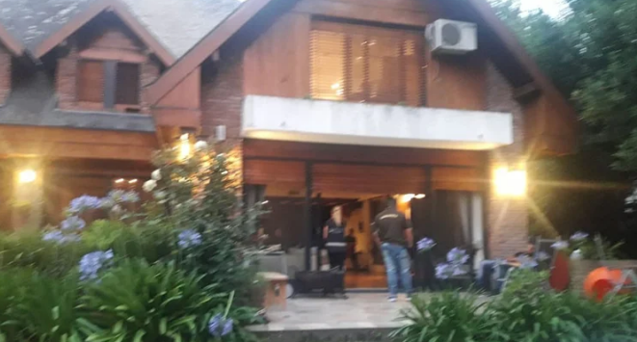
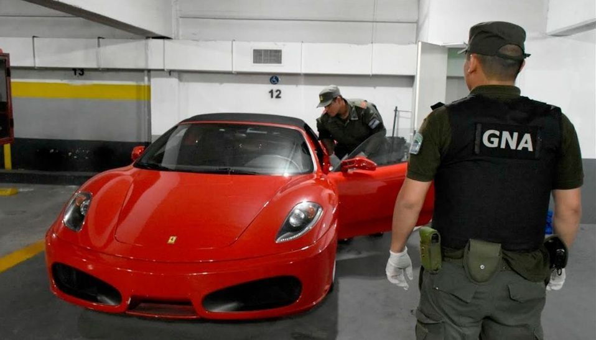
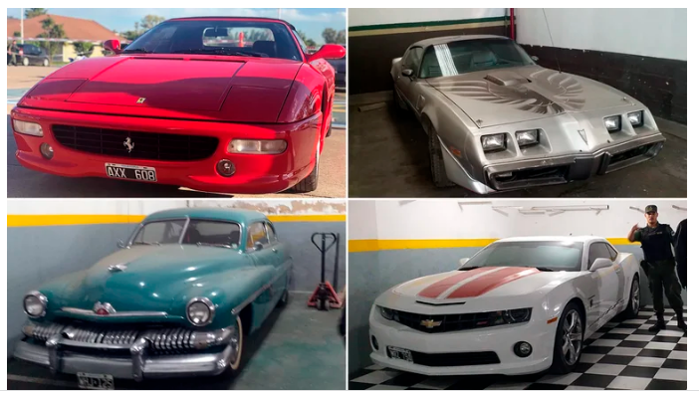
Caso: “CLAN LOZA”
Resumen: 2008-2018, condena por asociación ilícita, tráfico ilícito de estupefacientes, contrabando de divisas y lavado de activos.
Organización ilícita que traficaba estupefacientes desde Argentina hacia España;
Lavado de activos mediante compra de inmuebles + de 40 y autos de alta gama + de 30;
Contrabando de divisas a la Argentina;
Por ejemplo, €365.800 secuestrados en el aeropuerto de Ezeiza; (ocultamiento, vuelo desde España)
Más de una decena de sociedades involucradas creadas para lavar el dinero;
Primer caso presentado en el marco de la Extinción de dominio;
Tribunal Oral en lo Penal Económico impuso multas económicas que alcanzan casi los 378 millones de pesos y dispuso el decomiso de los bienes obtenidos mediante las maniobras ilegales.
PROCUNAR
PROCELAC
UIF
AFI
AFIP –DGA
Fuerzas Federales

Slide 21
Evolución Histórica
Convención Viena
-Sanción Ley 24.072: Aprobación Convención Viena
Sanción Ley 25.632: Aprobación Convención Palermo.
Las 40 Recomendaciones del GAFI – Modificadas (ver diapositiva nro. 24 GAFI y sus 40 recomendaciones que surgen en 1990)
1988
1989
1992
2000
2002
2011
2012
-Creación GAFI
-Sanción Ley 23.737
-Convención de Palermo
-Sanción Ley 25.246
Sanción Ley 26.683

Slide 22
LEY 23.737 Año 1989
LEY 25.246 Año 2000
LEY 26.683 Año 2011
EVOLUCIÓN NORMATIVA DEL LAVADO DE ACTIVOS
El Art. 25 establecía la pena de prisión de 2 a 10 años y multa al que “… sin haber tomado parte ni cooperado en la ejecución de los hechos previstos en esta ley interviniere en la inversión, venta, pignoración, transferencia o cesión de las ganancias, cosas o bienes provenientes de aquéllos, o del beneficio económico obtenido del delito siempre que hubiese conocido ese origen o lo hubiera sospechado...”.
Ley Nacional anti lavado de activos. El delito de LA estaba planteado como un mero encubrimiento, es decir, no se consideraba delito autónomo.
La ley 26. 683 produjo una reestructuración integral del delito de lavado de activos de origen ilícito en el ordenamiento jurídico argentino.
Principalmente, el delito de LA comenzó a ser considerado un delito autónomo, abandonando el precepto de acción de mero encubrimiento.

Slide 23
GAFI

Slide 24
Grupo de Acción Financiera Internacional (GAFI)
LAVADO DE ACTIVOS
FINANCIAMIENTO TERRORISMO
FINANCIAMIENTO PROLIFERACIÓN ARMAS DESTRUCCIÓN MASIVA
TRES TIPOS DE RIESGOS CADA UNO CON SUS PARTICULARIDADES, PERO VINCULADOS
https://www.fatf-gafi.org/en/publications/Fatfrecommendations/Fatf-recommendations.html

Slide 25
GAFI y sus 40 recomendaciones
1990
iniciativa para combatir el uso indebido de los sistemas financieros por parte de personas que lavaban el dinero del tráfico ilícito de drogas.
1996
se revisaron las recomendaciones por primera vez para reflejar las tendencias y técnicas cambiantes de LA y para ampliar su campo más allá del lavado proveniente de las drogas.
Enfoque basado en riesgo
el GAFI expandió su mandato e incluyó el financiamiento de actos y organizaciones terroristas, y creó las importantes 9 Recomendaciones Especiales (RE) sobre el FT.
2001
Delitos
Tributarios
en 2003, las Recomendaciones del GAFI se revisaron por segunda vez y junto con las Recomendaciones Especiales fueron avaladas por más de 180 países, y son reconocidas universalmente como el estándar internacional contra el lavado de activos y el financiamiento del terrorismo (ALA/CFT).
2003
se introdujeron nuevas medidas para combatir el financiamiento de la proliferación de armas de destrucción masiva (FPADM), se detectó a mayor escala el problema del LA derivado de corrupción y delitos tributarios, y se reforzaron las pautas para situaciones de alto riesgo, permitiendo a los países aplicar un enfoque basado en riesgo.
2012

Slide 26
SISTEMA PREVENTIVO
La lucha contra el LA/FT como Política de Estado
GRUPO DE ACCIÓN FINANCIERA INTERNACIONAL (GAFI)
EL GAFI es el organismo intergubernamental de control global en materia de PLA/FT que establece estándares internacionales con el objetivo de prevenir actividades ilegales y el daño que causan a la sociedad.
Integrado por: 39 miembros plenos (37 jurisdicciones + 2 organizaciones regionales) + 1 miembro observador + 9 miembros asociados + 24 organizaciones internacionales observadoras
Evalúa y monitorea a los países miembro para asegurarse que implementen los Estándares del GAFI de manera completa y efectiva.
https://www.fatf-gafi.org/about/membersandobservers/

Slide 27
Grupo de Acción Financiera Internacional (GAFI). Recomendación 30
Investigaciones Financieras
Identificar el alcance de las redes criminales y/o la escala de la criminalidad;
Identificar y rastrear activos del crimen, fondos terroristas u otros activos que
están sujetos, o pudieran estar sujetos, a decomiso; y
Desarrollar evidencia que pueda ser utilizada en procesos penales.

Slide 28
LAVADO DE ACTIVOS
FINANCIAMIENTO TERRORISMO
FINANCIAMIENTO PROLIFERACIÓN ARMAS DESTRUCCIÓN MASIVA
¿ Quien? Vs. ¿Cómo?
Lavado de Activos:
Tipologías como testaferros, personas jurídicas y estructuras jurídica complejas;
Empresas fachadas;
Importancia del beneficiario final.
Financiamiento terrorismo y proliferación:
¿ Quien? Por eso existen listados vinculados a esos riesgos. Identificación de personas y entidades para su posterior congelamiento de fondos.

Slide 29
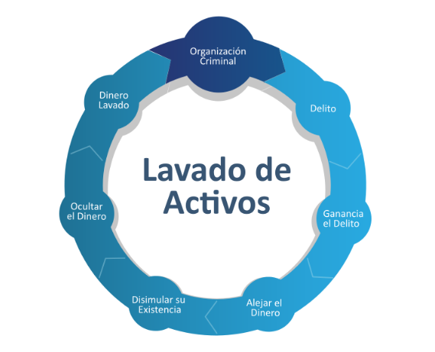
Lo charlando hasta ahora…

Slide 30
LAS DOS VÍAS PARA ABORDAR LAS INVESTIGACIONES DE
LAVADO DE ACTIVOS
ADMINISTRATIVA
(Rol de los Sujetos Obligados)
PENAL
INVESTIGACIONES DE LAVADO DE ACTIVOS

Slide 31
LAVADO DE ACTIVOS

Slide 32
Resulta una tipología de delito que, por un lado, expresa:
la finalización del circuito criminal
constituye un delito en sí mismo

Slide 33
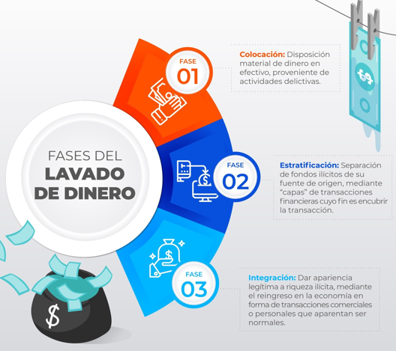
Consiste en dar apariencia lícita a activos (dinero, bienes, valores, etc.) obtenidos en forma ilícita; es decir, obtenidos a través de la comisión de algún delito.
https://blog.nosis.com/lavado-de-dinero-compliance/
Notes:
33
33
33
33
33

Slide 34
SISTEMA PREVENTIVO DE LA
DESDE DISTINTOS ENFOQUES
PENAL
RIESGO REPUTACIONAL
ADMINISTRATIVO
Para este punto listados emitidos por el GAFI, Evaluaciones mutuas del GAFI.

Slide 35
FINANCIAMIENTO TERRORISMO

Slide 36
Financiación
para
reclutamiento
Fondos utilizados activa o pasivamente para sumar a un individuo a una organización terrorista o direccionarlo a que realice acciones de interés para la organización criminal
Financiación
operativa
Incluye fondos utilizados para llevar a cabo ataques o cubrir los costos operativos de la organización criminal
DIFERENCIA
FINANCIAR Y CONCRETAR LA OPERACIÓN/ATENTADO
Fondos ilícitos como lícitos
Artículo 41 quinques CP
Artículo 306 CP

Slide 37
Res. UIF 29/2013
RFT – Reporte de Financiamiento del Terrorismo
Resolución 1267 (1999) del Consejo de Seguridad de las Naciones Unidas
Congelamiento de activos.

Slide 38
Decreto 489/2019 (RePET)
REGISTRO PÚBLICO DE PERSONAS Y ENTIDADES VINCULADAS A ACTOS DE TERRORISMO Y SU FINANCIAMIENTO (RePET), funciona en el ámbito del MINISTERIO DE JUSTICIA Y DERECHOS HUMANOS.
sobre la que haya recaído resolución judicial o del Ministerio Público Fiscal que le impute o admita la formalización de una investigación por la comisión de un acto terrorista o por si financiamiento;
incluida en las listas elaboradas de conformidad con la Resolución 1267 (1999) y sucesivas y concordantes del CONSEJO DE SEGURIDAD de las NACIONES UNIDAS (CSNU);
sobre la cual la UNIDAD DE INFORMACIÓN FINANCIERA haya ordenado el congelamiento administrativo de activos.
https://repet.jus.gob.ar/

Slide 39
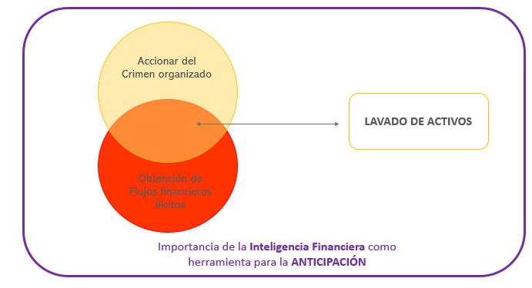
Economía Informal
Técnicas sofisticadas
O no tanto …
FFI se utilizarán en la informalidad
Las estimaciones de informalidad de la economía en los países miembros del GAFILAT en proporción al producto interno bruto (PIB) oscilan entre 17.2% y 78.21%, y particularmente, el empleo informal se observa entre el 24.6% y 76.06%, lo que pone en evidencia que la economía informal resulta ser un fenómeno relevante para la mayoría de los países de la región.

Slide 40
SISTEMA PREVENTIVO LA/FT

Slide 41
Nota Interpretativa de la R.30 del GAFI
ENFOQUE DE TOOS LOS DELITOS
ENFOQUE DE UMBRAL
COMBINACIÓN DE ENFOQUES
ENFOQUE DE LISTA
ART 6TO LEY 25.246
DELITOS PRECEDENTES
DE
LAVADO DE ACTIVOS
Estupefacientes
Prostitución de menores, pornografía infantil y trata de personas
- Calificada en los términos del artículo 210 bis del Código Penal o de una asociación ilícita terrorista en los términos del artículo 213 ter del Código Penal.
- Aquella cometida con fines políticos o raciales.
.
Financiación del Terrorismo
Contra la Administración Pública
Ex art. 278.1. del Código Penal “bienes provenientes de un delito en el que no hubiera participado”…
Actual art. 303: “pusiere en circulación en el mercado, bienes provenientes de un ilícito penal”.

Slide 42
UNIDAD DE INFORMACIÓN FINANCIERA (UIF)
Ley 25.246, su creación
Organismo encargado del análisis, tratamiento y difusión de información de inteligencia financiera para prevenir el lavado de activos y el financiamiento del terrorismo.
Hasta el año 2016 funcionó dentro de la órbita del Ministerio de Justicia y Derechos Humanos de la Nación, actualmente, lo hace en el Ministerio de Hacienda y Finanzas Públicas de la Nación, actualmente Ministerio de Economía.

Slide 43
INFORMACIÓN RECOPILADA POR LA UIF
Las potestades otorgadas la UIF mediante la Ley 25.246 y modificatorias son verdaderamente amplias; asimismo, a través de sus Resoluciones estableció la obligatoriedad de remisión de una gran y variada cantidad de información a través de:
Los Reportes de Operación Sospechosa (ROS) de los sujetos obligados por la Ley 25.246 del ámbito privado y público. Lo cual representa información cuantitativa y cualitativamente relevante.
Los Reportes de Financiamiento del Terrorismo (RFT) de los mismos sujetos obligados.
Los Reportes Sistemáticos Mensuales (RSM) que incluyen también los Reportes Sistemáticos Masivos. (RSM);
4) Los Reportes Sistemáticos Anuales (RSA);
5) Como también toda información que requiera a los organismos y agencias nacionales, provinciales y municipales de acuerdo con las potestades conferidas en los artículos 12, 13 y 14 de la Ley 25.246.

Slide 44
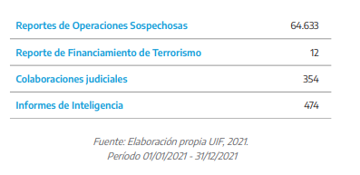
INVESTIGACIÓN ADMINISTRATIVA Sistema Preventivo LA/FT
Sujetos Obligados
ROS
RFT
RSM
UIF
MPF
Recibe los IIF que contiene la información recabada, las conclusiones y las medidas de prueba sugeridas para su producción con fines probatorios en sede judicial.
Envían los Reportes de Operaciones Sospechosas o de Financiamiento del Terrorismo
Informe gestión UIF 2021 el 2022 siendo junio 2023 no se encuentra publicado
La Dirección de Análisis se encarga de analizar las operaciones sospechosas remitidas por los
SO y los RSM . Envían los Informes de Inteligencia al MPF.
2021: 474 informes de inteligencia enviados.
Artículo 20
Ley 25.246

Slide 45
Sujetos obligados
Reporte Financiamiento Terrorismo (RFT)
Reporte Operación Sospechosa (ROS)
Delito Precedente
KYC “conozca a su cliente”
CDD
debida diligencia cliente
NS
Screening de nombres
TM monitoreo de transacciones
Entre otros
RIESGO
POLITICAS Y PROCEDIMIENTOS
AUDITORIA

Slide 46
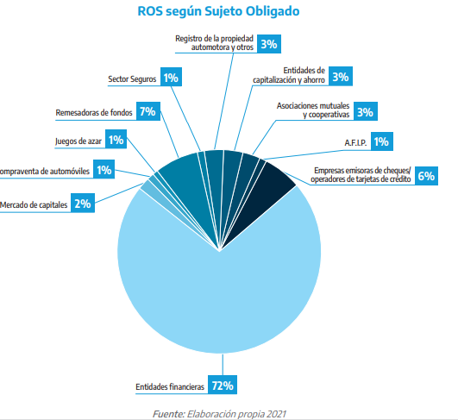
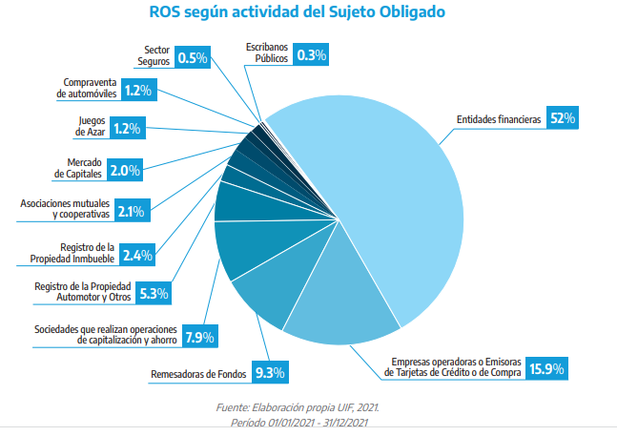
ROS por sujetos obligados
Estupefacientes
- Calificada en los términos del artículo 210 bis del Código Penal o de una asociación ilícita terrorista en los términos del artículo 213 ter del Código Penal.
- Aquella cometida con fines políticos o raciales.
.
Financiación del Terrorismo
Contra la Administración Pública
2020
2021

Slide 47
ECOSISTEMA
FINTECH

Slide 48
CONTEXTO
Digitalización en términos económicos.
Importancia de su conocimiento para las investigaciones.
Situación particular de LATAM y Argentina en cuanto a la economía informal
Crisis financieras globales
Desencantamiento respecto a las instituciones bancarias tradicionales
Crisis económicas locales: necesidad de financiación y préstamos personales de forma más ágil
Pandemia - COVID 19

Slide 49
SERVICIO FINANCIEROS BASADOS EN LA TECNOLOGÍA E INNOVACIÓN
Colabora en reducir la economía informal.
Aumenta los niveles de inclusión financiera.
Facilidades en actividades financieras (como dar de alta préstamos o envío de dinero fuera del territorio)
Velocidad, sencillez
Mayor facilidad en el alta de clientes.
Ausencia de sucursales: la mayoría de las transacciones financieras se realizan desde un dispositivo móvil.
Alta no presencial de clientes.
¿Desafíos en este contexto?.

Slide 50
Tipos de empresas en la industria
General
EMPRESAS DE FINANZAS (asesoramiento financiero)
EMPRESAS DE PAGOS ELECTRÓNICOS (pasarelas de pago)
EMPRESAS DE CRIPTOMONEDAS
EMPRESAS DE CROWDFUNDING (financiación colectiva de proyectos)
EMPRESAS DE INVERSIÓN ONLINE
BANCA ONLINE (bancos digitales)
Proveedores de servicios de activos virtuales (sector cripto)
Procesadoras de servicios de pago – BILLETERAS VIRTUALES (PSP, PSPCP, PSPI - BCRA)
Agregadores de pago
operadoras O EMISORAS de tarjetas de crédito o de compra
PUEDEN ESTAR REGULADAS POR BCRA PARA PODER OPERAR O NO. EN ESTE ÚLTIMO CASO EN GENERAL NO NECESITAN LICENCIA PARA OPERAR, PERO SÍ INSCRIPCIÓN UIF POR SISTEMA PREVENTIVO LA/FT.
Particular - ARG
Modificación Ley 25.246
Sujetos Obligados

Slide 51
2017
Espacios de relacionamiento con:
Empresas de la Industria
Banco Central de la República Argentina (BCRA), la Comisión Nacional de Valores, la Unidad de Información Financiera (UIF) y distintos organismos nacionales y provinciales.
Universidades públicas y privadas a los efectos de llevar conocimiento sobre la industria y mejorar su comprensión (cursos de grado y posgrados).
Comisiones de Trabajo dentro de la Cámara para abordar distintos temas.
“prácticamente el 60% del dinero registrado que circula en el país lo hace en el marco de una cuenta Fintech. A su vez, en el ámbito de los Activos Financieros, en los últimos cuatro años, el número de cuentas de inversión se multiplicó por 20, alcanzando los 10 millones. En cuanto a los Préstamos, en un reciente informe, el BCRA reconoció a las empresas Fintech como una de las principales herramientas de acceso al crédito, atendiendo a aproximadamente
4 millones de personas. En el ámbito de los Activos Virtuales, se estima que hay 10 millones de cuentas en Argentina, siendo uno de los países que lidera la
adopción de cripto a nivel global”.
Informe 2023
https://www.fintechiberoamerica.org/

Slide 52
¡Muchas Gracias por participar!
www.aceco.org.ar
informate@aceco.org.ar

